Slide 1
Ursprung und Verbreitung des Lautwandels
Ursprung
1. Variation in der Produktion der Sprache verursacht Zweideutigkeiten in der Perzeption der Sprache.
2. Wegen der Zweideutigkeiten macht der Hörer manchmal eine falsche Interpretation der Sprachproduktion. Dies ist der Ursprung eines sogenannten Mini-Lautwandels.
Verbreitung
3. Ob dieser Mini-Lautwandel sich zu einem tatsächlichen (Maxi) Lautwandel entwickelt, hängt von psychologischen und soziologischen Faktoren ab.
Nur 1. und 2, jedoch nicht 3 können wissenschaftlich/empirisch laut Ohala untersucht werden. (!)

Slide 2
Lautwandelmodell von John Ohala
Ohala modeliert nur den (phonetischen) Ursprung (die Bedinungen, die zu Lautwandel führen) nicht die
Verbreitung des Lautwandels durch die Gesellschaft.
Cultural and psychological factors play a role in the spread of sound change. Such accounts "At their worst are Kiplinesque 'Just So' stories: ad hoc hypotheses never subject to empirical test"

Slide 3
Lautwandelhäufigkeit, synchrone Variabilität, perzeptive Normierung
Synchrone Variabilität ist unendlich viel
Jedoch ist es sehr sehr selten, dass dies zu Lautwandel wird.
Der Grund ist, dass wir also Hörer so gut das Signal in Kategorien parsen können

Slide 4
Parsing und Lautwandel
1. Unabhängige Gesten (hier für /s/ und für /u/) die miteinander zeitlich überlappen1, 2
Die Akustik zeigt daher eine Mischung and /s/ und /u/ (also ein gerundeter /s/).
Hörer Parsen das akustische Signal: sie ordnen die Rundung dem /u/ zu und insofern hören das gleiche /s/ in see und Sue obwohl akustisch die ganz unterschiedlich snid

Slide 5
Parsing in Produktion und Perzeption
Unabhängige Gesten für /s/ und /u/ die zeitlich überlappen¹⁻³
s
u
Produktion
artikulatorische Prominenz
Zeit
Akustik: aufgrund der Überlappung ist /s/ gerundet als [sʷ] was akustisch zu einer Senkung der spektralen Energie führt.
Perzeption: man nimmt nicht direkt [sʷ] sondern die dem zugrundeliegenden unabhängigen Gesten. Die hat zur Folge: die Lippenrundung wird nicht dem /s/ sondern dem /u/ zugeordnet.
Daher hört man nicht den Unterschied zwischen /s/ in 'see' und 'Sue', obwohl akustisch sie ganz unterschiedlich sind (man hört nur den Unterschied wenn man den Vokal wegschneidet).

Slide 6
Parsing in Produktion und Perzeption
Den Unterschied

Slide 7
Parsing in Produktion und Perzeption
Ein 11-stufiges Kontinuum zwischen /s/ und /ʃ/ wird synthetisiert (durch Senkung der Frikativ-Energie)
Die 11 Tokens aus dem Kontinuum werden einzeln vor einem /u/ und /a/ gesplicet. Hörer nehmen also Fu oder Fa wahr, wo F ein Stimulus aus dem Kontinuum ist. Sie müssen sagen: war F /s/ oder /ʃ/?
Sie antworten viel mehr mit /s/ vor /u/, weil:
1. Hörer parsen ein Teil der Energie

Slide 8
Lautwandelmodell von John Ohala
Parsing – die Zuordnung von Cues in der Zeit zu Phonemen ist zwei- oder mehrdeutig. (Und daher ist Wandel kategorial: der Hörer parst zB die Energie Senkung mit entweder /u/ oder /s/
Neckar cube
In /su/ wird in der Regelfall die Energiesenkung dem Vokal zugeordnet
Ausnahmsweise könnte jedoch der Hörer die Energiesenkung dem /s/ zuordnen.
In dem Fall perzipiert der Hörer /Su/ und nicht /su/. Ein sogenannter Mini-Lautwandel findet statt – hier weil der Hörer für die Koartikulation nicht kompensiert (= ordnet die Energiesenkung nicht dem Vokal zu).

Slide 9
Ohala: Lautwandel und hypocorrection
Hypocorrection
Listeners parse an insufficient amount of the coarticulation with the source e.g. s->S before /u/; the phonologisation of vowel nasalisation.
Hypercorrection
Listeners parse too much coarticulation with the source: dissimilation.
e.g. Latin quinque -> kinkwe -> tSinkew
/kwinke/ -> /kinkwe/
Listeners incorrectly attribute the presence of the first /w/ to anticipatory coarticulation caused by the second /w/

Slide 10
Koartikulation und der Ursprung des Lautwandels
Koartikulation – die Überlappung und gegenseitige Beeinflussung von Sprachlauten in der Zeit – ist für Ohala mit dem Ursprung des Lautwandels verbunden.
Koartikulation ist vielfältig: es gibt keine Äußerung ohne Koartikulation und Koartikulation ist auch variabel.
Perzeption: Hörer kompensieren oder normieren für die Koartikulation.
Lautwandel kann vorkommen, wenn ausnahmsweise Hörer ungenügend (Hypocorrection) oder zu viel (Hypercorrection) für die Koartikulation kompensieren.
Nur ein Bruchteil der Koartikulation verursacht Lautwandel, weil wir als Hörer in der Regel so effektiv für Kontext normieren

Slide 11
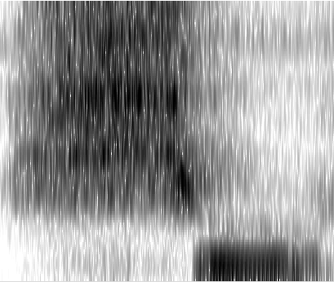
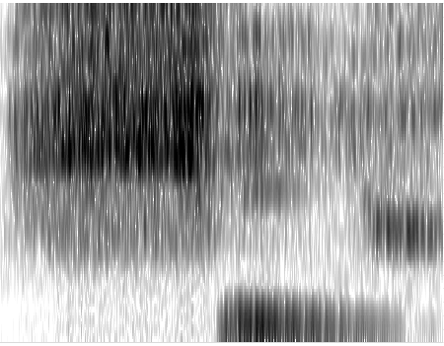
Koartikulation und Produktion
Schuf
Schief
Frequenz
Zeit

Slide 12
Normierung (Kompensierung) für Koartikulation in der Perzeption
1. Lippenrundung verursacht eine akustische Senkung der Energie im Geräusch (wie wir gesehen haben)
2. Ein Hörer kennt die Wirkungen der Lippenrundung und 'schiebt' perzeptiv das Geräusch vom gerundeten [s] in der Frequenz nach oben
AKUSTIK
PERZEPTION
si
si
su
su
Hörer macht die Koartikulation rückgängig
Frequenz vom Geräusch
*e.g. Fujisaki & Kunisaki, 1977; Mann & Repp, 1980;

Slide 13
Perzeptive Kompensierung für Koartikulation: Evidenzen¹
1. Kontinuum synthetisieren zwischen /s/ und /ʃ/ durch Geräusch-Senkung
2. Kontinuum mit /u/ und mit /i/ verbinden
3. Forced-choice test: war es ein /s/ oder /ʃ/?
+ /u/
+ /i/
s
s
ʃ
ʃ
4. Hörer nehmen mehr /s/ im /u/-Kontext war, weil Geräusch-Senkung teilweise der Koartikulation perzeptiv zugeordnet wird
1. Siehe Literatur Thema 3

Slide 14
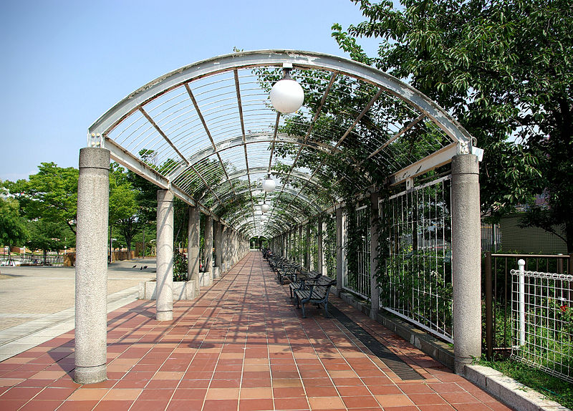
Normierung für Kontext
Normierung in der Vision: die Säulen werden als gleich hoch wahrgenommen, weil für die Entfernung normiert wird.

Slide 15
Koartikulation und Verbindung mit Lautwandel
high
a part
a piece
Jaw-position
low
Related sound change
Mutual vowel influence
e.g. umlaut: OHD guest, plural Gasti ➝ Gesti ➝ Gäste
Development of vowel harmony
e.g. Hungarian
hoz-unk ('we bring')
néz-ünk ('we look')
back vowels
front vowels

Slide 16
VCV-Koartikulation, Perzeption, Hypokorrektur, Lautwandel
/e/
west
west
Listener normalisation for coarticulation
Listener
categorisation
gast
gasti
/a/
Conditions for sound change
west
west
Listener categorisation
No normalisation
gast
gasti > gesti
Note: sound change in the listener's ear...
...which may (or may not) be replicated by the listener in his/her speech production

Slide 17
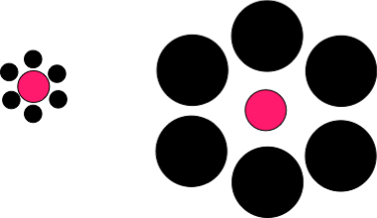


Hypokorrektur = ungenügende Normierung für Kontext
In context
Insufficient normalisation
In context
man
bad
Insufficient normalisation
Associated sound change
Latin: 'manus' > French 'main' = /mã/ (Hand)

Slide 18
Phonologisierung: Neue Phoneme wegen Hypokorrektur
(der Hörer : "der Sprecher plante /bãn/")
Sprecher
Hörer
Hörer als Sprecher
Mini-Lautwandel: /an/ -> /ãn/
rekonstruiert /bãn/
plant /ba, bã/
plant /ban/
rekonstruiert /ban/
/ã/ wird phonologisiert, wenn es auch in Kontexten produziert wird, die sich nicht mehr durch die Koartikulation erklären lassen
erzeugt
kompensiert für Koartikulation
[bãn]
Akustik
[bãn]
[ba, bã]
Fr: bas, bain

Slide 19
Warum wird ungenügend korrigiert?
Eventuell weil der Kontext, der für die Koartikulation verantwortlich ist, allmählich verloren geht.
zB Sprecher plant: /on/
Nasalisierung und silbenfinale K Schwächung
Nasalisierung
[õn]
[õ^{n}]
[^{n}] wird kaum wahrgenommen, daher geht der Ursprung für Nasalisierung verloren, daher keine Kompensierung
Koart. Kompensierung
Hörer rekonstruiert /on/
rekonstruiert:/õ^{n}/ oder eher /õ/

Slide 20
Hypokorrektur
Hyperkorrektur
Der Hörer normiert ungenügend für Kontext
Der Hörer normiert zu viel für Kontext
Die koartikulatorischen Wirkungen werden versehentlich als Eingeschaft eines Lautes interpretiert
Ein Laut wird versehentlich der Koartikulation zugeordnet.

Slide 21
Lautwandel und Hyperkorrektur
Sprecher produziert /mana/
Erzeugt: [mãna]
Koart. Kompensierung
Hyperkorrektur (=korrigiert zu viel!)
Hörer rekonstruiert /mana/
/mada/
D.h., der Hörer meint: der Sprecher wollte /mada/ produzieren, und [n] ist nur unter dem Einfluss des /m/ zustande gekommen.

Slide 22
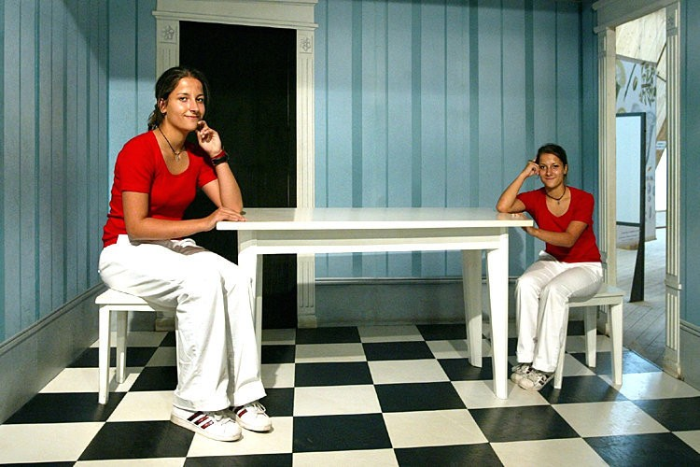
Zu viel Korrektur = Hyperkorrektur -> Dissimilation
Hier wird zu viel für Kontext (Perspektive) normiert – was dazu führt, dass die Zwillinge unterschiedlicher Größe erscheinen¹.
1. http://www.welt.de/wissenschaft/article11443233/Darum-fallen-Sie-auf-optische-Taeuschungen-rein.html
Dissimilation
Latin /kwɪnkwe/ ➞
/kɪnkwe/ (cf. French, Italian cinque)
lip-rounding
factor out (too much) lip-rounding

Slide 23
Hyperkorrektur und Dissimilation
Hyperkorrektur-Lautwandel betrifft eher Laute, die mehrere Segmente überbrücken, also Merkmale, die ein langes Zeitfenster haben (von über 100 ms). Wie zB Labialisierung, Palatalisierung, Velarisierung = die nicht robusten Sprachlaute.
Robuste Sprachlaute
Nicht-robuste Sprachlaute
Laute, die es in Sprachen nur gibt, nachdem die robusten Laute ausgeschöpt sind.
Kontraste wie /p, t, m/, die in den meisten Sprachen vorkommen.
zB keine Sprache macht einen /t_{w}, k_{w}/ Kontrast, ohne auch einen /t, k/ zu machen. Daher ist /_{w}/ nicht robust.

Slide 24
Weitere Unterschiede
Hypokorrektur-Lautwandel
Hyperkorrektur-Lautwandel
Der Kontext, der für den Lautwandel verantwortlich war:
geht oft verloren
kann nie verloren gehen
zB /on/ -> /o/
kwɪnkwe/ -> /kɪnkwe/
Kann Lautwandel neue Segmenten bilden, die noch nicht Bestandteil des Phoneminventars sind?
Ja, wie /õ/
Nein

Slide 25
Lautwandel ist nicht kognitiv, nicht phonologisch, nicht teleologisch

Slide 26
Nicht kognitiv
/ba, pa/
Die Stimmlippen sind steif in /pa/ damit die Stimmlippen nicht zu früh schwingen.
Eine indirekte Folge der steiferen Stimmlippen ist die höhere f0 zu Beginn vom Vokal in /pa/
Wenn die f0-Unterschiede fehlerhaft mit dem Vokal statt der Quelle (Konsonant) vom Hörer intepretiert werden, kann es zur Tonogenese kommen:
/ba, pa/ -> /pà, pá/ (= Lautwandel)
Der Ursprung des Lautwandels ist insofern nicht kognitiv, weil die intrinsische f0 eine Nebenwirkung ist.

Slide 27
Nicht phonologisch
Laut der generativen Phonologie kommt Lautwandel wegen einer Änderung in der Grammatik vor.
Jedoch kann dies nicht der Fall sein wenn:
(a) (laut der generativen Phonologie) die Phonologie kognitiv ist
(b) Lautwandel durch nicht kognitive Vorgänge entsteht.
und
Vor allem ist für Ohala die (gesamte) Phonologie eine Beschreibung, aber keine Erklärung.
Eine phonologische Regel wie:
/o/ -> /õ/ _ +nasal (Lautwandel Regel)
ist nicht die richtige Metasprache, um Lautwandel zu modellieren.

Slide 28
Nicht teleologisch
Teleologie = folgt einem Ziel, hat einen Sinn, einen Zweck.
Lautwandel kann nicht teleologisch sein, weil Lautwandel unbeabsichtigt durch eine fehlerhafte Interpretation (des Hörers) zustande kommt…
Und daher, contra viele Forscher: Lautwandel kommt nicht zustande, um die Sprache zu verdeutlichen, oder zu verbessern (oder weil, wie oft vermutet wird, junge Leute absichtlich die Sprache für die ältere Generation unverständlicher machen wollen).
Ohala: “For the same reason that the mature sciences such as physics and chemistry do not explain their phenomena (any more) by saying that the gods willed it, linguists would be advised not to have the speaker's ‘will’ as the first explanation for language change”.

Slide 29
Nicht teleologisch aber systematisch?
Wenn aber Lautwandel nicht teleologisch ist, wieso ist Lautwandel systematisch oder nicht willkürlich?
z.B. Vokal-Kettenverschiebung, Grimms-Law…
Lautwandel gehen oft in eine Richtung:
Präaspiration verschwindet häufiger als Post-Aspiration
Vokal-Frontierung häufiger als Rückverlagerung...

